Slide 1

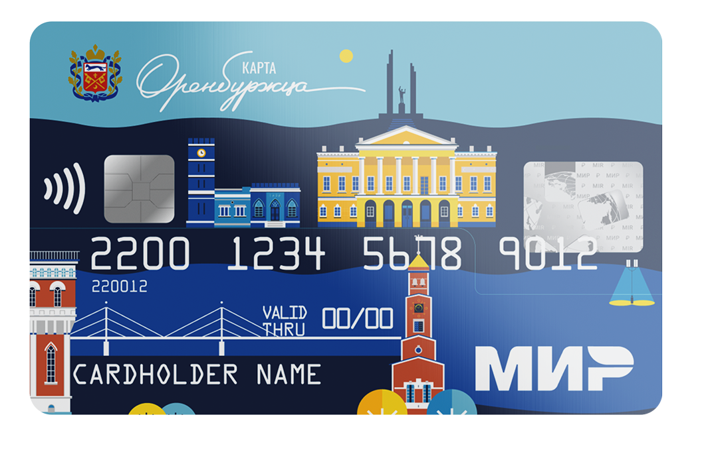
Карта оренбуржца в соц.сетях

Slide 2
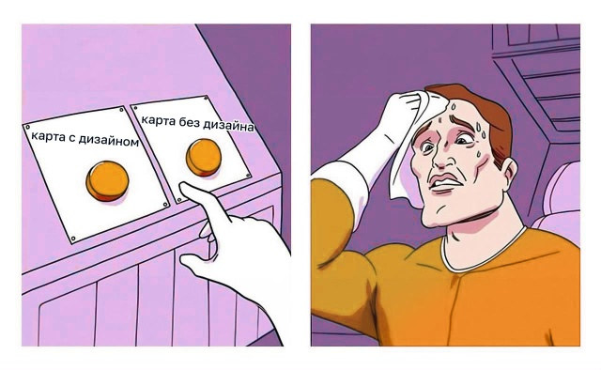


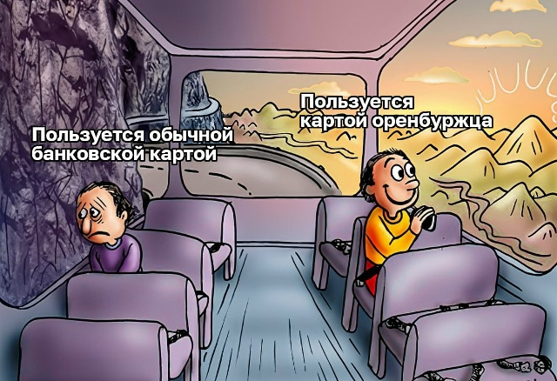

Slide 3
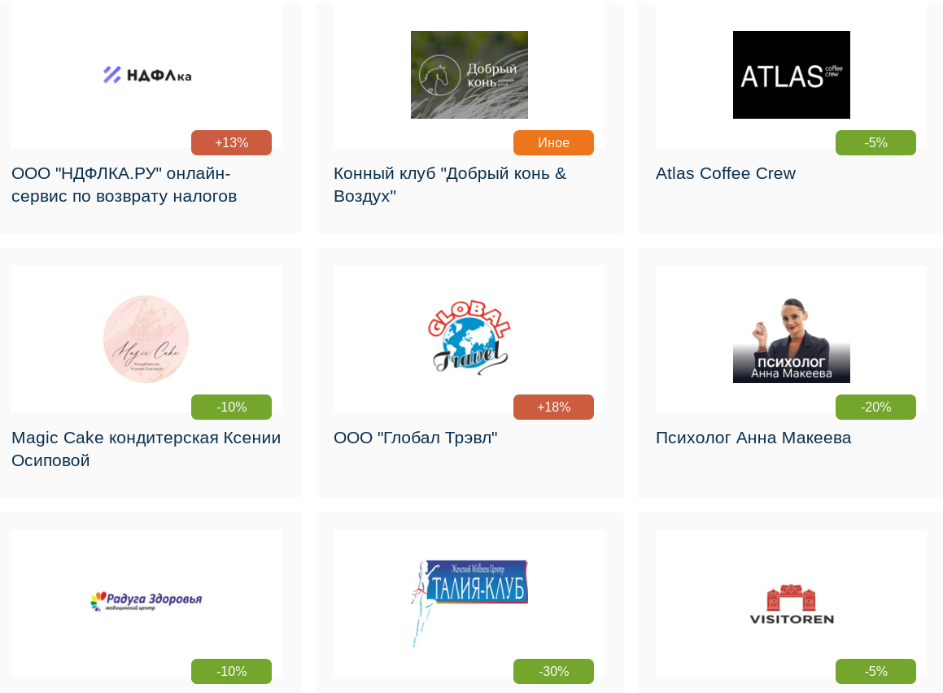
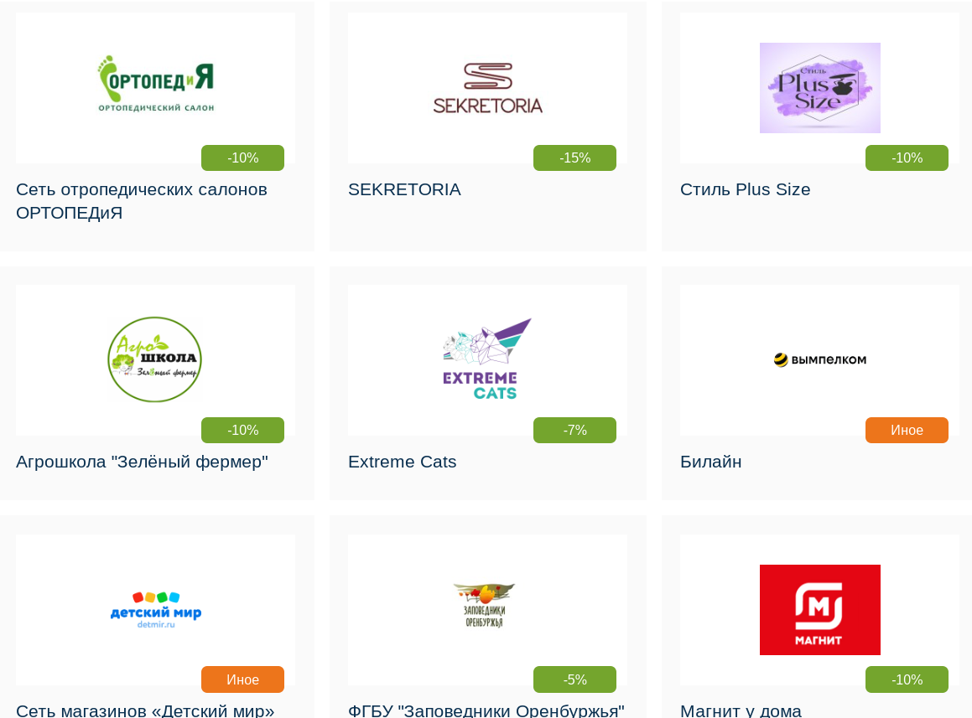
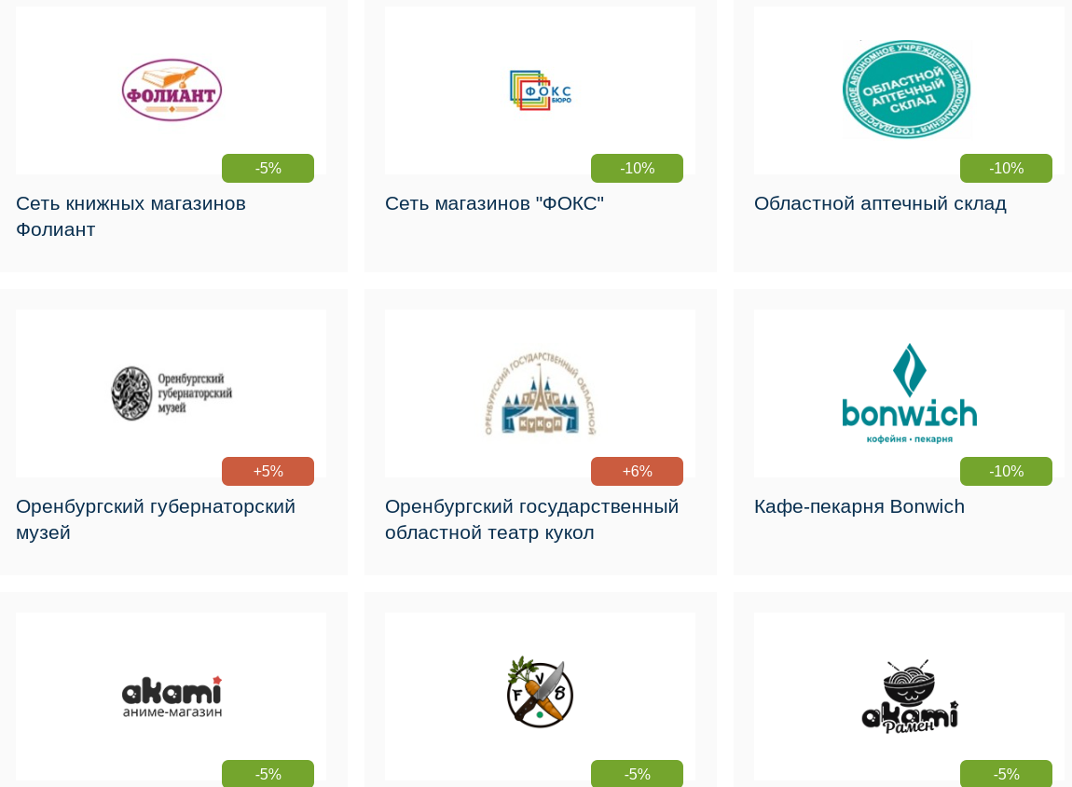

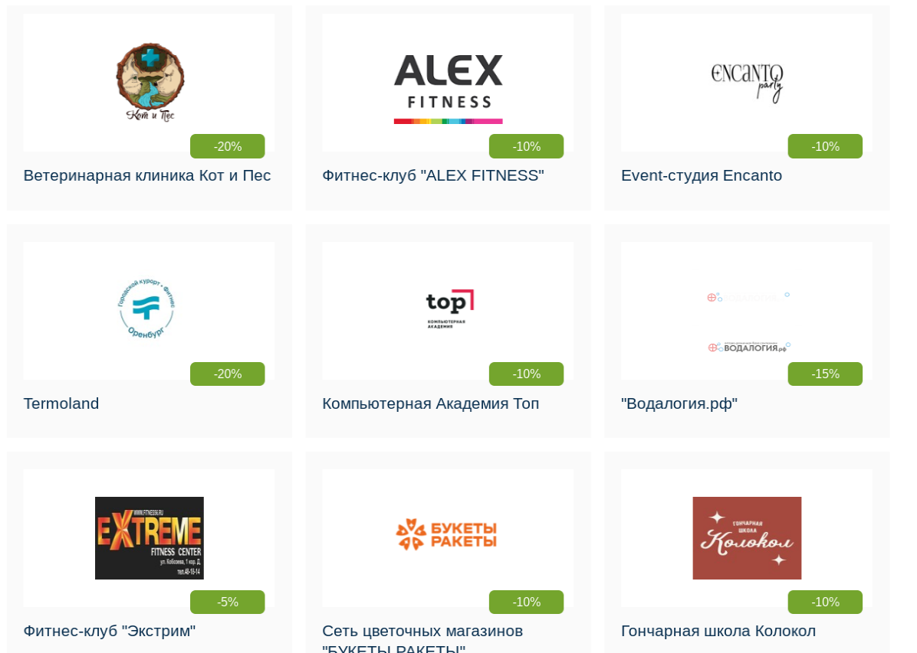
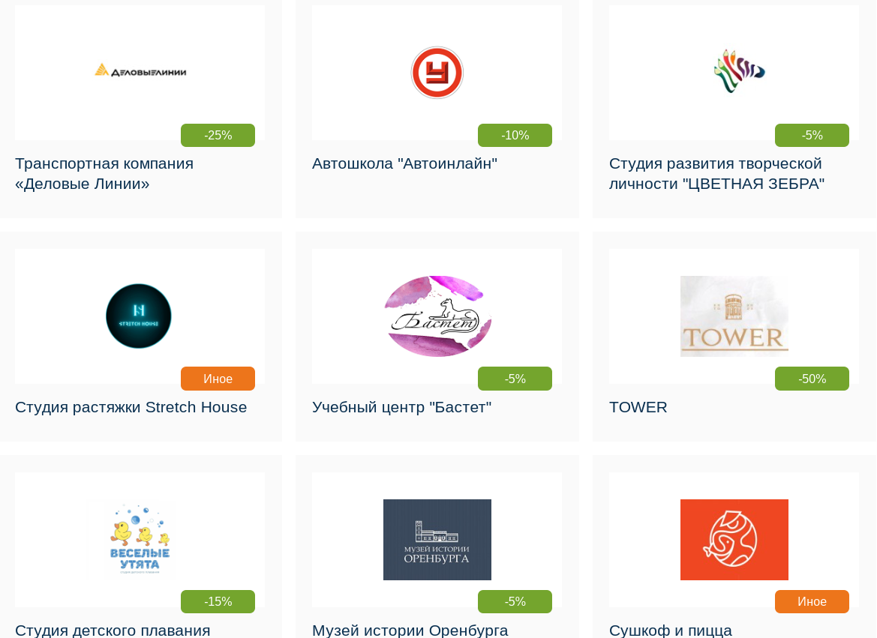
+25 партнёров за год

Slide 4
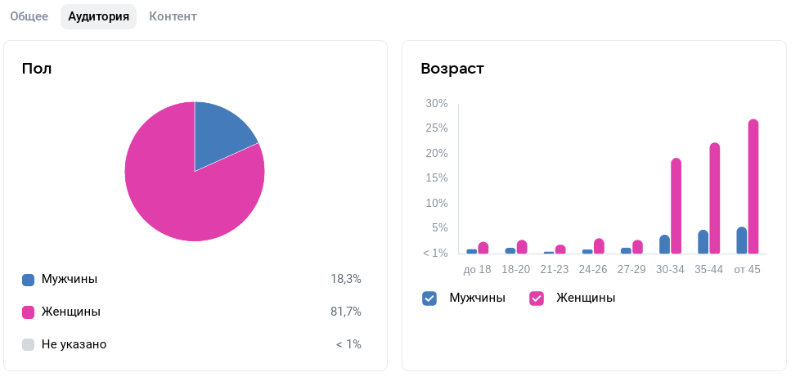
Кто уже входит в аудиторию ресурса?
Какие темы могут быть интересны этой группе людей?
Каким людям ещё может быть интересна эта тема?
Как привлечь внимание к ресурсу тех, кто о нём не знал?

Slide 5
Что помогает ускорить привлечение партнёров
Мотивация для партнёров
Бесплатная регулярная реклама
Затраты только на скидку для вовлечённых клиентов
Социальная значимость
Престижность
Живые встречи на этапе обсуждения сотрудничества
Не зацикливаться на незаинтересованных ТСП
Объяснение простыми словами сути проекта и условий сотрудничества

Slide 6




Slide 7
Возможные трудности
Маркировка рекламы
Технические возможности партнёров
Проверка предоставления скидок держателям карты
Охват разных районов
Нереалистичные ожидания партнёров от сотрудничества

